Slide 1

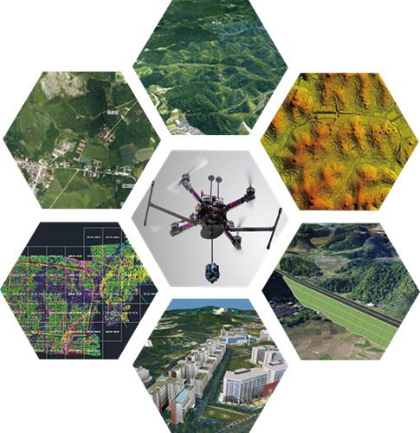
综合遥感
视觉大模型在滑坡图像语义分割任务中的应用
从频率提示与领域适配到自动分割和语义变化协同
易灾特征
多模融合
创新思路
人工智能
点面双控
汇报人：唐继婷
中国矿业大学（北京）
2026.10.22

Slide 2

汇报提纲
一、大模型与视觉大模型VLM
二、基于LVM的滑坡图像语义分割
三、思考与展望

Slide 3
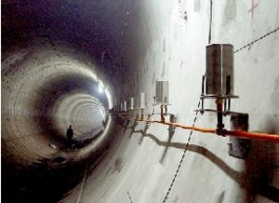
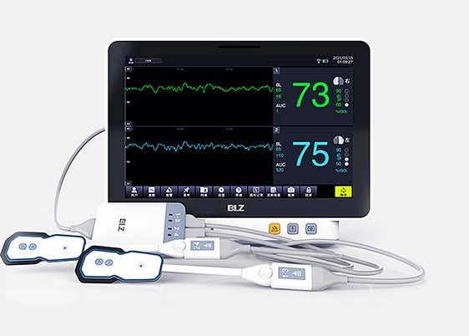
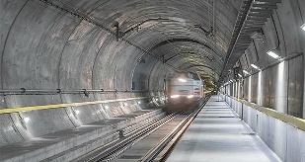
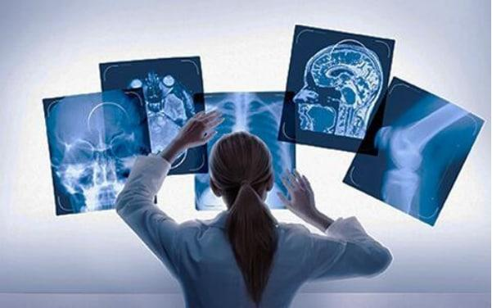
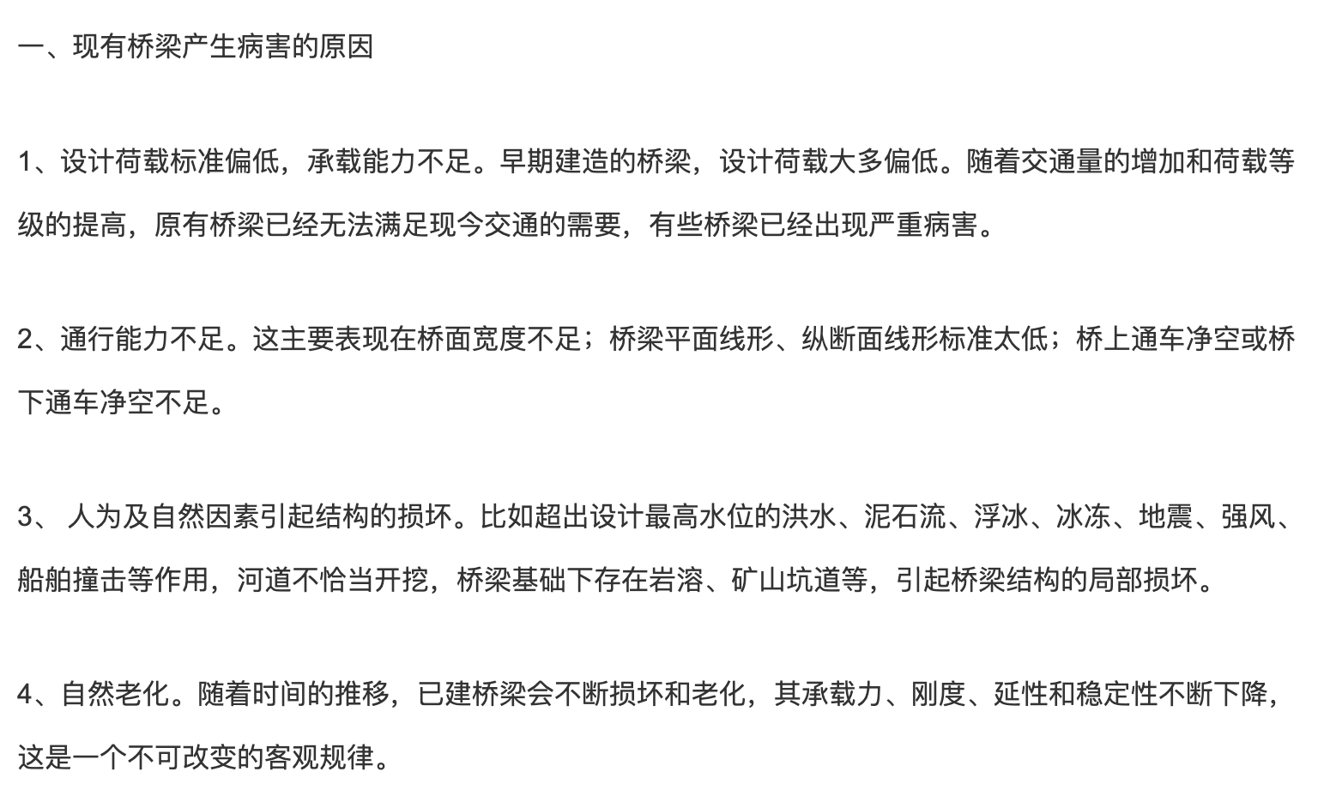

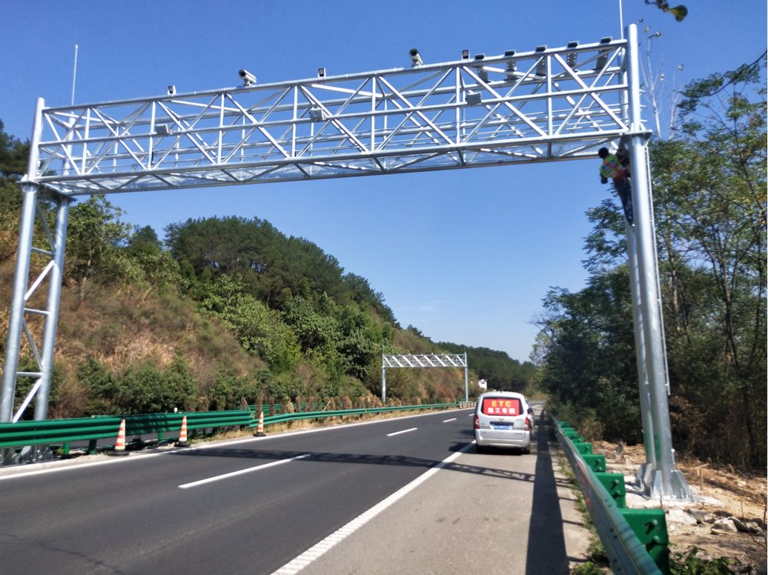
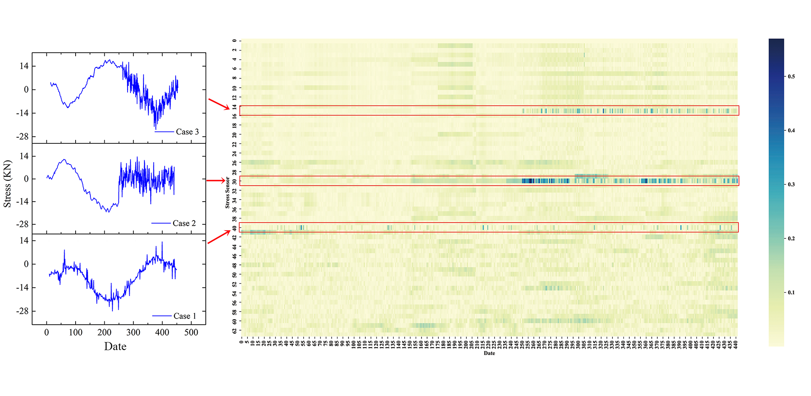
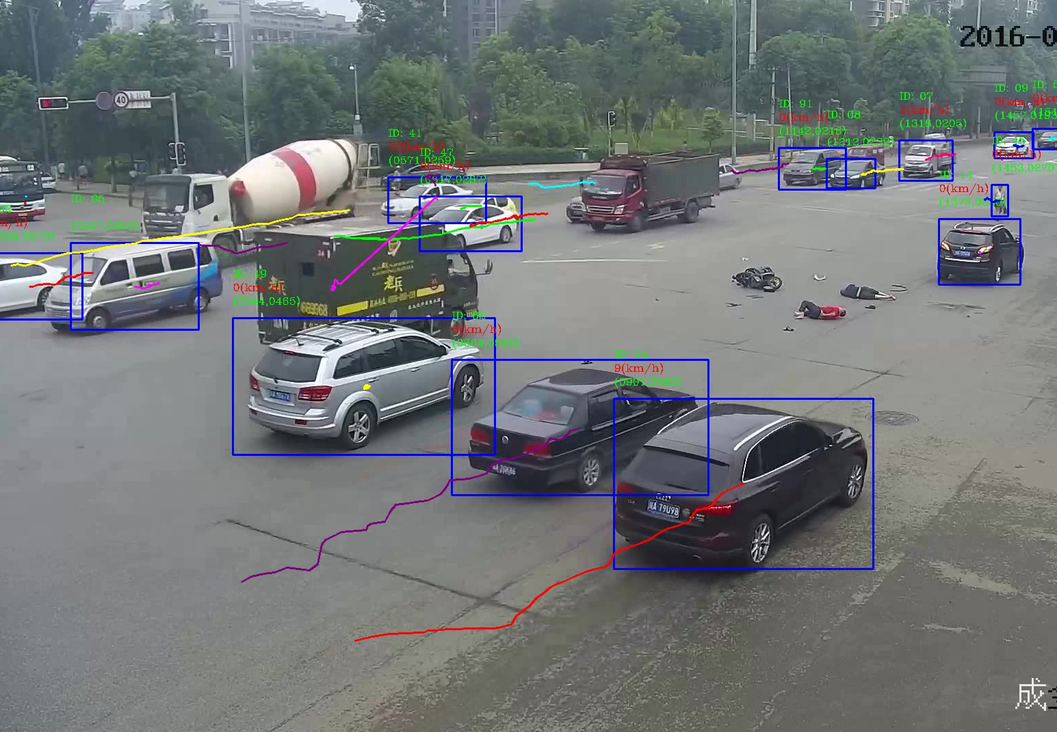
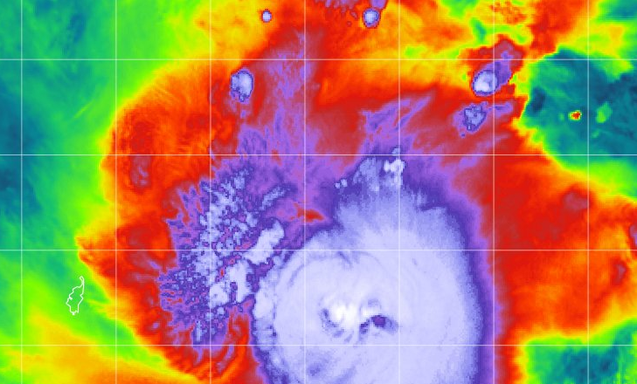
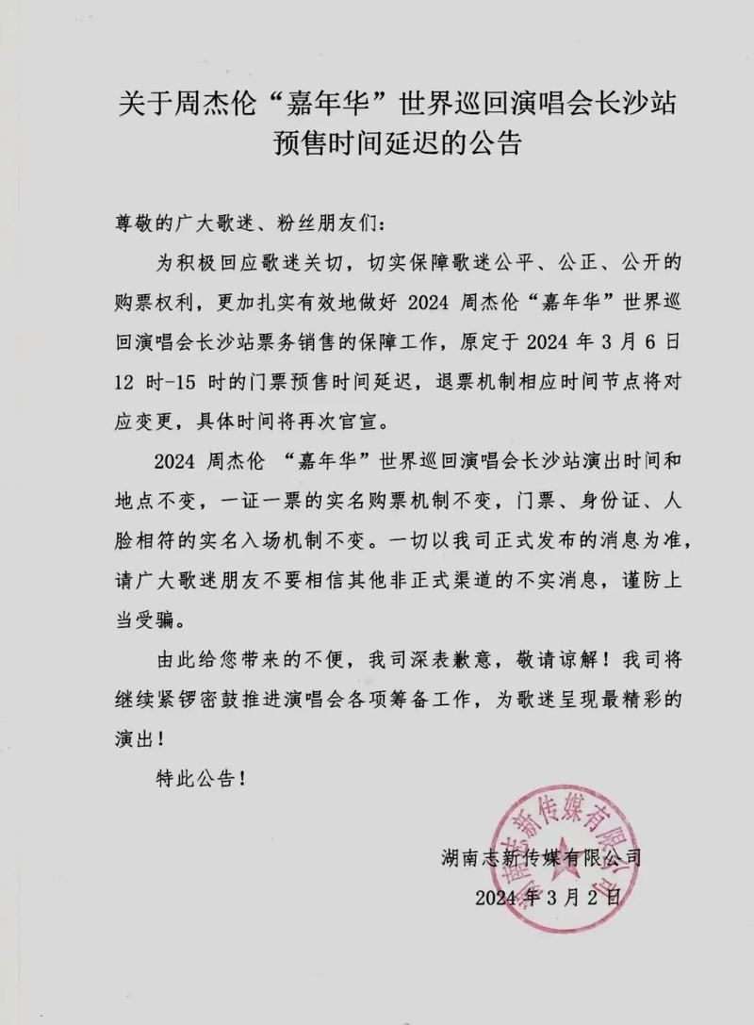
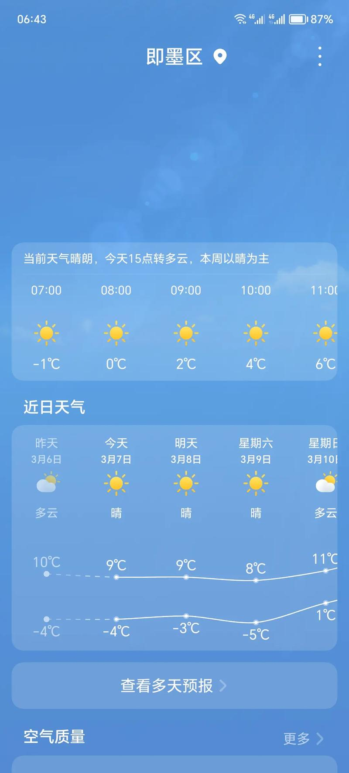
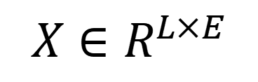
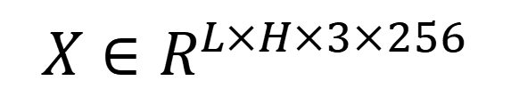
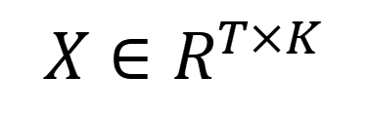
（一）大模型与视觉大模型VLM
在人工智能、大数据和信息技术的结合方面，强调多模态数据的研究对于推动科技创新和应用的重要性。
——《国家中长期科学和技术发展规划纲要》
多模式异构数据
时空序列数据
图像（多媒体）数据
文本数据（专家知识）
隧道监测数据
医疗监测数据
隧道监控图像
医疗CT图像
管理养护日志
临床诊断记录
交通监测数据
仿真数据
交通监控图像
气象云图
事件公告
气象预报
$$X∈R^{T×K}$$
$$X∈R^{L×H×3×256}$$
$$X∈R^{L×E}$$

Slide 4


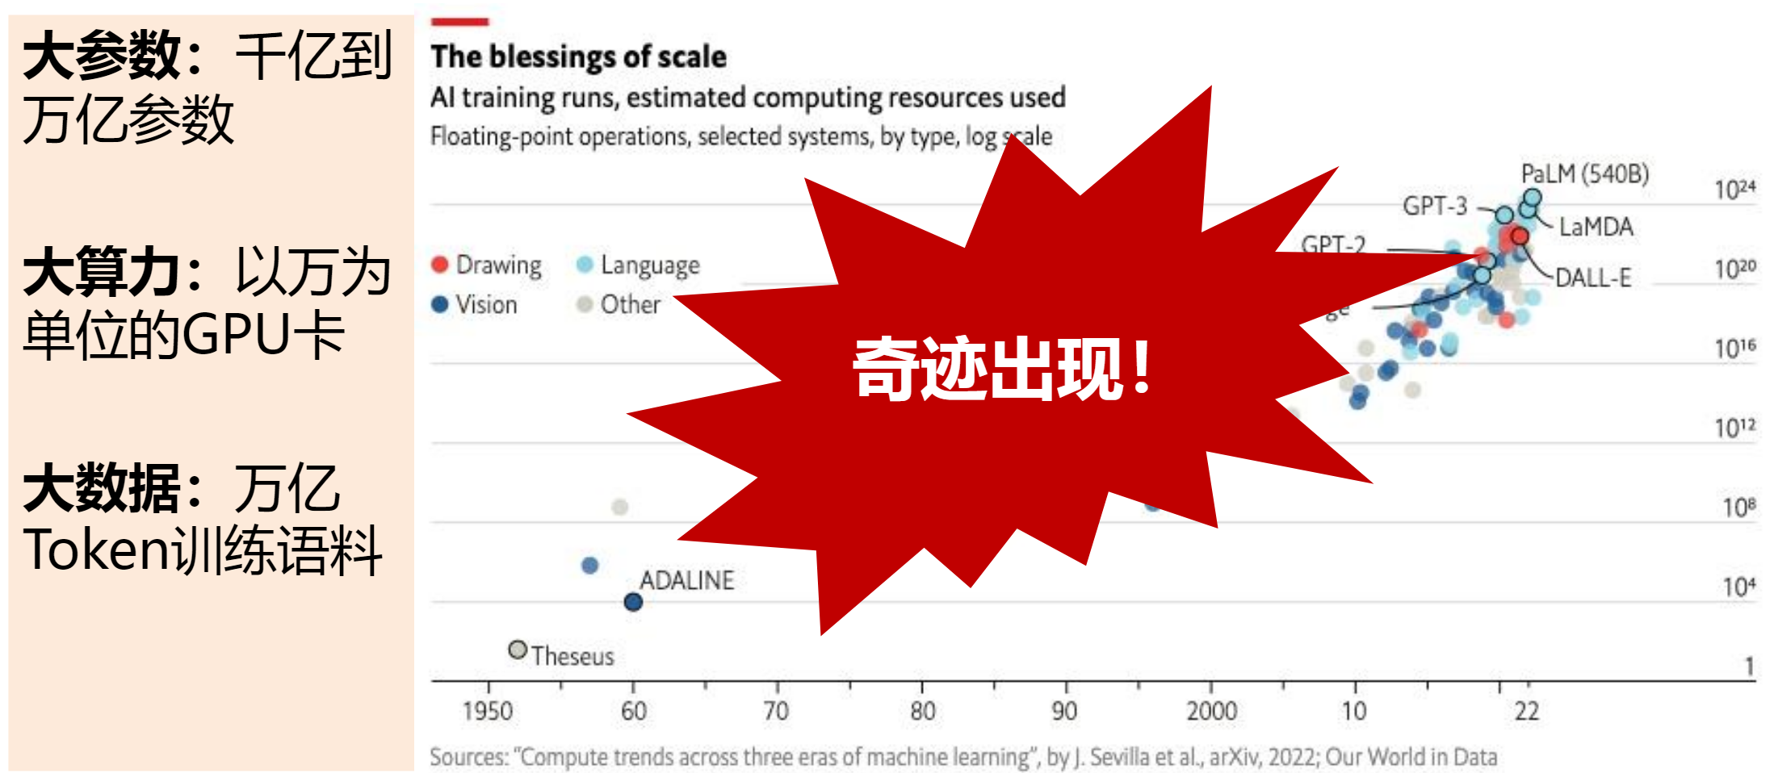
（一）大模型与视觉大模型VLM
从大数据到大模型：数据驱动智能的跃迁

Slide 5
（一）大模型与视觉大模型VLM
大模型通过预训练形成可迁移的表征
大规模训练数据
预训练模型
下游任务适配
预训练阶段
任务适配阶段
在大量数据上学习通用特征与关系
通过标注监督与适配模块，形成具体任务的输出
预训练提供表征基础，任务数据决定下游适配与验证

Slide 6
（一）大模型与视觉大模型VLM
模型发展从任务专用学习走向预训练与适配
1
2
3
任务专用模型
全局关系建模
视觉基础模型
FCN、U-Net、DeepLabV3+
Transformer编码器
以SAM为例
利用任务标注学习图像特征
建模图像中较长距离的特征关系
预训练表征结合提示与领域适配
研究重点转向如何利用和调节已有表征

Slide 7
（一）大模型与视觉大模型VLM
语言、视觉与多模态模型具有不同的输入输出
模型类型 | 主要输入 | 典型输出
语言大模型 | 文本、指令 | 文本生成与任务计划
视觉基础模型 | 图像及任务提示 | 视觉表征、目标掩膜
多模态模型 | 图像、文本等多种数据 | 跨模态理解与生成
分割模型负责像素预测，语言模型可参与智能体任务编排

Slide 8
（一）大模型与视觉大模型VLM
SAM以图像表征与提示共同生成目标掩膜
遥感影像
图像编码器
掩码解码器
分割掩膜
点、框、掩膜
提示编码器
人工空间提示与内部可学习特征提示具有不同作用

Slide 9
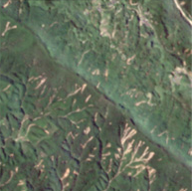

（二）基于LVM的滑坡图像语义分割
语义分割为滑坡编目提供像素级范围
空间成果
模型输出掩膜
矢量化形成滑坡范围
复核后进入灾害编目
灾后影像
滑坡像素范围
识别范围为灾后调查与暴露分析提供空间基础

Slide 10
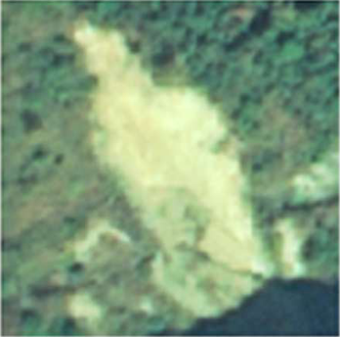

（二）基于LVM的滑坡图像语义分割
尺度、边界与背景干扰共同增加任务难度
小目标与群发分布
边缘破碎、形态不规则
道路、裸地与植被扰动
成像变化与非滑坡变化
不规则滑坡形态
细长目标与相似背景
评价同时关注目标检出、背景误检与边界完整性

Slide 11
（二）基于LVM的滑坡图像语义分割
预训练表征与任务适配提供新的建模路径
表征复用
利用预训练图像编码器提供的视觉特征
领域适配
频率、边界与任务监督补充滑坡相关信息
提示利用
人工或自动空间提示提供候选区域线索
变化融合
联合灾前灾后信息与目标语义进行判别

Slide 12
（二）基于LVM的滑坡图像语义分割
团队研究围绕四类适配问题逐步展开
研究步骤 | 主要问题 | 方法入口
1 LS-FPSAM | 滑坡纹理与边界的领域差异 | 频率先验与残差提示
2 LF-SAM | 群发滑坡的候选区域定位 | 变化感知ROI与特征适配
3 AB-SAM | 辅助提示训练与应用简化 | 非对称监督与边界提示
4 SCF-SAM | 滑坡变化与其他变化混杂 | 语义与变化特征门控融合

Slide 13
（二）基于LVM的滑坡图像语义分割
第一步：以频率提示调节滑坡特征表达
研究问题
方法设计
通用表征对滑坡纹理与边缘的响应需要领域适配
生成频率先验提示
逐层残差注入冻结编码器
训练提示生成器与掩码解码器
图像与频率先验
逐层特征提示
无外部提示分割

Slide 14
（二）基于LVM的滑坡图像语义分割
频率先验生成提示，残差连接逐层注入
输入影像
高频先验
特征融合
各层提示 pᵢ
低维图像嵌入共同参与提示生成
Xᵢ₋₁
加上提示 pᵢ
冻结Blockᵢ
Xᵢ = Blockᵢ(Xᵢ₋₁ + pᵢ)
高频包含目标与背景边缘，监督训练决定语义判别

Slide 15


（二）基于LVM的滑坡图像语义分割
泸定实验检验频率提示适配的分割效果
灾后影像
真实标签
模型预测
F1 77.54%
mIoU 73.79%
指标采用正文表2，定性图展示同一例的影像、标签与预测

Slide 16
（二）基于LVM的滑坡图像语义分割
从频率适配进一步探索变化信息的利用
已有认识
进一步的问题
频率先验通过学习式提示调节预训练特征
无外部提示解码适用于自动滑坡分割
群发滑坡与复杂背景如何区分？
灾前灾后变化能否提供候选空间区域？
下一步：变化感知的自动候选框与领域特征适配
从图像内部的特征适配，扩展到双时相变化辅助定位

Slide 17
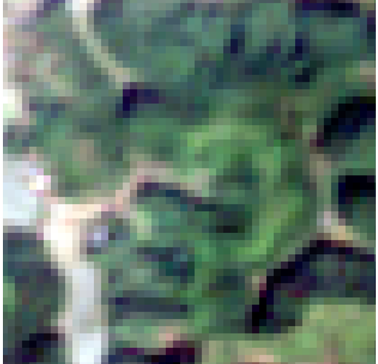
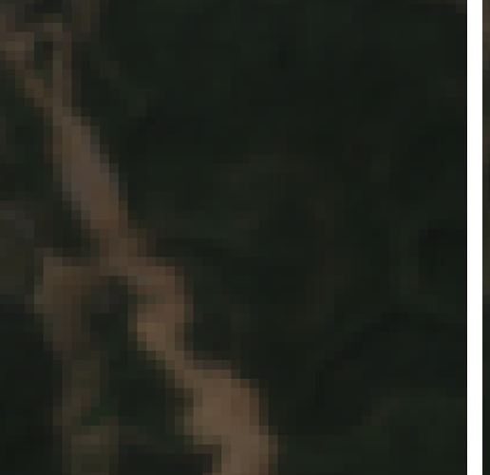
（二）基于LVM的滑坡图像语义分割
第二步：利用双时相变化自动生成候选区域
梅州暴雨群发滑坡
有效影像样本：828幅
双时相变化生成ROI
LF-Adapter调节领域特征
灾前影像
灾后影像
方法将候选区域定位与像素级分割结合

Slide 18
（二）基于LVM的滑坡图像语义分割
自动ROI与LF-Adapter共同参与分割
灾前灾后影像
特征变化与
形态软约束
自动候选框
灾后影像
冻结SAM
LF-Adapter
全图与多框
预测融合
全图分支补充候选框未覆盖区域的响应

Slide 19
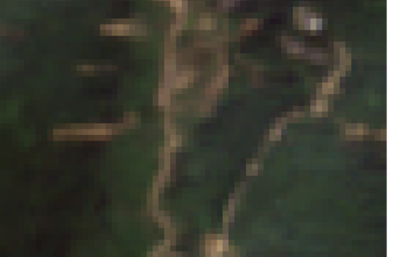


（二）基于LVM的滑坡图像语义分割
受控消融与最终测试回答不同的实验问题
测试输出 | F1 | IoU
全图 | 71.35 | 55.46
ROI融合 | 71.43 | 55.56
灾后影像
真实标签
模型预测
特征适配提供主要增益，测试集推理融合增益较小

Slide 20
（二）基于LVM的滑坡图像语义分割
候选提示提供空间线索，也引出应用简化问题
81.49%
16.19%
候选框覆盖真实滑坡像素
候选区域纯度
已有认识
进一步的问题
候选区域提供空间定位线索
完整边界仍依赖像素级判别
能否在训练阶段利用辅助框？
应用时仅保留无提示主分支？
下一步：非对称训练保留提示监督，简化应用阶段输入

Slide 21
（二）基于LVM的滑坡图像语义分割
第三步：将辅助框的作用集中于训练阶段
训练阶段
推理阶段
双时相变化生成辅助框
无提示主分支承担主要监督
框提示辅助分支采用较低权重
仅输入灾后影像
保留无外部提示主分支
无需候选框生成流程
非对称训练与边界适配共同构成AB-SAM

Slide 22
（二）基于LVM的滑坡图像语义分割
非对称监督与边界提示共同调节模型
灾后影像
几何扰动与CutMix
共享编码器
BAMP边界适配
边界相关
频率与形态提示
无提示主分支
主要监督
框提示辅助分支
较低监督权重
MF-VGP从双时相影像独立生成辅助框
推理保留主分支，真实掩膜仅用于训练监督

Slide 23
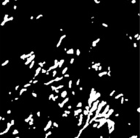
（二）基于LVM的滑坡图像语义分割
空间独立测试与直接迁移检验AB-SAM
灾后影像
真实标签
模型预测
评价场景 | F1 | IoU
资兴独立测试 | 63.82 | 46.87
北海道迁移 | 58.23 | 41.07
资兴测试集：112幅
北海道：固定检查点直接迁移
迁移结果提供应用依据，目标区域仍需独立验证

Slide 24
（二）基于LVM的滑坡图像语义分割
从训练辅助变化走向像素级变化融合
已有认识
进一步的问题
提示可在训练阶段提供辅助监督
边界提示调节破碎轮廓表达
应用阶段采用灾后无提示分支
当双时相影像可用时，变化特征能否直接参与像素判别？
如何抑制非滑坡变化的干扰？
下一步：语义表征与变化特征的空间门控融合
从辅助框监督，进一步探索变化与语义的联合判别

Slide 25

（二）基于LVM的滑坡图像语义分割
第四步：联合滑坡语义与灾前灾后变化
北京“23·7”暴雨
952组双时相样本
变化同时包含滑坡与其他扰动
需要与目标语义共同判别
灾后影像
真实滑坡范围
输入条件：配准的灾前灾后影像

Slide 26
（二）基于LVM的滑坡图像语义分割
编码端适配与解码端融合形成协同机制
双时相输入
语义编码分支
阶段权重与选择性微调
语义特征 S
差分 T₂ − T₁
浅层卷积
变化特征 C
空间门控 G
残差融合
F = S + G ⊙ C
空间门控调节变化特征的局部贡献

Slide 27

（二）基于LVM的滑坡图像语义分割
北京事件实验检验语义与变化协同的作用
灾后影像
真实标签
模型预测
联合模块 mIoU 74.1%
学习阶段权重后 74.8%
SCF-SAM：F1 71.5%，IoU 55.7%，mIoU 74.8%

Slide 28
（二）基于LVM的滑坡图像语义分割
四步优化体现适配位置与信息利用的深化
模型 | 特征适配 | 变化与提示的作用
LS-FPSAM | 频率残差提示 | 内部特征提示，无外部框
LF-SAM | LF-Adapter | 变化生成候选框，融合全图预测
AB-SAM | BAMP边界提示 | 辅助框参与训练，应用保留主分支
SCF-SAM | 阶段权重与选择性微调 | 变化特征在解码端门控融合
四项研究提供不同输入条件下的候选分割能力

Slide 29
场景与问题
从分割掩膜到区域制图
基础
领域适配
自动提示
无提示
语义变化
智能体
影像
掩膜
拼接
矢量化
复核
补齐制图工具链
29
Notes:
【场景与问题】
主线：通用视觉大模型从基础概念，经领域适配、自动提示、无外部提示推理和语义与变化协同，最终封装成制图智能体。本页承接第28页，说明封装的必要性，而非新增一种分割模型。
已有模型可以从灾后影像得到概率图和掩膜，但区域滑坡制图还需影像检查、切片拼接、空间矢量化、质量复核和成果生成。智能体的研究问题是如何把这些能力组织成可检查的任务流程。
真实影像与预测掩膜直接取自原报告第27页北京事件实验，仅展示单个样本，不代表区域制图已完成。
版式说明：尚未获得杭州交流PPT；当前采用与原报告协调的黑、红、蓝学术汇报版式。

Slide 30
改进的方法
智能体编排，专业工具计算
区域＋事件＋成果
任务编排
遥感预处理
滑坡分割
GIS制图
质量复核
保留日志，支持续跑
30
Notes:
【改进的方法：智能体封装方案，非已完成系统】
1. 用户提供研究区域、事件时间、输入数据及成果要求。智能体生成结构化任务计划，检查输入条件并路由到适合的滑坡模型。
2. 遥感预处理工具检查覆盖范围、坐标系、波段和分辨率，按需配准、归一化与切片。
3. 分割工具加载登记的模型权重、输入规范与已有验证条件，输出概率图和掩膜。数值计算与空间计算由专业工具执行。
4. GIS工具拼接、矢量化并计算面积；质检步骤检查异常斑块、漏检、误检和边界，必要时人工复核。
5. 各步骤记录输入、参数、模型版本、输出和状态；失败后从成功检查点续跑，保留人工修订记录。
开发与验证目标是任务可追溯、接口匹配、异常可恢复。原报告没有给出已部署智能体或端到端任务验证结果，因此本页按拟议架构呈现，不宣称这些功能已实现。

Slide 31
实验结果
分割已有证据，制图仍待实测
北京暴雨
影像
真值
预测
SCF-SAM
mIoU
74.8%
模型精度 ≠ 系统可靠性
31
Notes:
【实验结果展示：已有模型证据】
数据来源：用户提供的China Rock报告第27页；北京“23·7”暴雨场景，SCF-SAM采用配准双时相输入。展示的灾后影像、真实标签和模型预测均复用原报告中的同一样本。
原报告给出的SCF-SAM指标为F1 71.5%、滑坡IoU 55.7%、mIoU 74.8%；mIoU不能改称滑坡IoU，也不等价于区域制图任务成功率。图中仅突出mIoU，其余指标留作讲解。
本页支撑的是可封装模型的分割能力，不是智能体端到端效果。原报告没有智能体任务完成率、耗时、人工修改量或恢复成功率，不能虚构这些结果。
后续系统实验建议：固定代表性任务与输入，分别记录制图成功率、端到端耗时、复核修改量、异常恢复和成果一致性，并保留日志。

Slide 32
使用条件与局限
输入匹配，复核交付
单时相
双时相
灾后影像
配准影像
频率／边界适配
候选提示／语义变化
新增需双时相
新区域先验证
32
Notes:
【使用条件与局限性讨论】
单时相输入：LS-FPSAM利用频率残差提示；AB-SAM在训练阶段使用辅助框与非对称监督，推理阶段只保留灾后影像的无外部提示主分支。AB-SAM的无提示推理不意味着训练时也不需要双时相信息或真实标签。
双时相输入：LF-SAM由变化信息自动生成候选区域；SCF-SAM将语义与变化特征门控融合。要求配准、网格一致、覆盖完整及波段与分辨率匹配。LF-SAM关闭MC-ROI的单时相路径原报告亦有提及，但本页突出四项研究的主要适用路径。
只有灾后影像可估计可见滑坡范围；认定本次事件“新增”滑坡需要灾前灾后证据，不能将现状分割直接等同于事件新增变化。
新区域或新事件：先在小范围独立验证对象检出、边界及背景误检，再决定模型和阈值。地表域偏移、小目标、破碎边界、云影、配准误差和非滑坡变化仍限制可靠性。
交付前保留人工质量复核；智能体负责编排与留痕，不承担无证据的自动结论。

Slide 33
（二）基于LVM的滑坡图像语义分割

Slide 34
（三）思考与展望
思考一：增益来自哪些适配机制？
表征适配
频率与边界提示如何改变滑坡相关特征？
提示作用
候选框对覆盖率、误检与漏检分别有什么影响？
变化融合
哪些变化有助于判别，哪些变化引入背景干扰？
实验设计
在统一数据与训练条件下，用消融检验各模块贡献

Slide 35
（三）思考与展望
思考二：区域应用仍受哪些因素限制？
目标与边界
极小目标、破碎斑块与细长结构仍可能遗漏
数据与区域
地表覆盖、分辨率和事件类型造成域偏移
双时相条件
配准、云影和其他地表变化影响变化特征
评价与效率
样本切片精度、完整区域误检与运行耗时需分别报告

Slide 36
（三）思考与展望
下一步模型研究：统一验证与地学信息融入
统一验证体系
地学信息与约束
固定数据与提示协议
采用空间交叉验证与跨事件测试
补充对象检出和边界误差评价
探索DEM、坡度等地形信息
检验与光学语义、变化的互补性
分析约束对误检与迁移的作用
重点检验：极小目标、背景误检与跨区域稳定性
先建立可复现基准，再验证新增信息的实际贡献

Slide 37
（三）思考与展望
下一步系统研究：从模型验证到任务验证
原型开发
封装模型与GIS工具，建立结构化任务接口
过程检查
保存中间成果、状态与版本，检验异常恢复
人工复核
建立修订留痕与反馈机制，分析常见错误
研究总结
逐步深化领域适配和信息融合，再组织为可追溯制图任务
模型效果与任务可靠性分别评价，形成可复核成果

Slide 38


